Slide 1
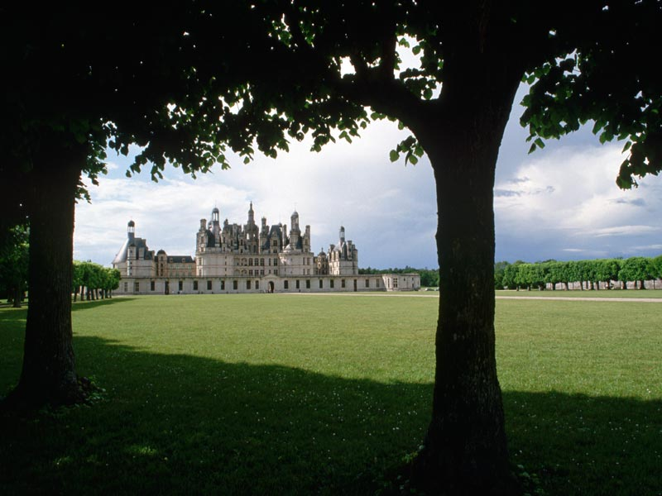
Путешествие в княжество Существительное.

Slide 2
Цели
Образовательная – повторение, обобщение и систематизация знаний по разделу «Имя существительное».
Развивающая – развитие речи учащихся (письменной и устной): составление предложений, текста.
Воспитательная – воспитание любви к природе, к прекрасному.

Slide 3
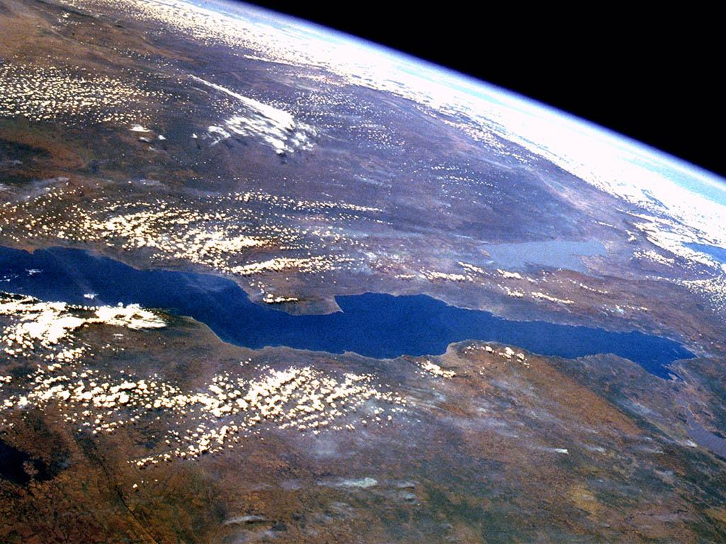
Форма - путешествие

Slide 4
Станция «Одушевленные и неодушевленные существительные»
Разговор лесорубов.
- Ты знаешь, завтра раскорчёвка,
Вон на столе лежит бечёвка,
А впереди у нас ночёвка,
Тяжёлый очень труд,
Но, к сожалению, дешёвый.
- Стажёр попался непутевый.
- А ухажёр у дочки клёвый,
Он с вечера принес печёнку,
Такую, знаешь, вот тушёнку,
И сел за стол на главном месте,
Как дирижёр сидит в оркестре.

Slide 5
Станция «Род и склонение».
Друг -…
Ночь -…
Радость -…
Холод -…
Утро -…
Юг -…
Свет -…
Добро -…
Правда -…
Жизнь -…
Дружба -…

Slide 6
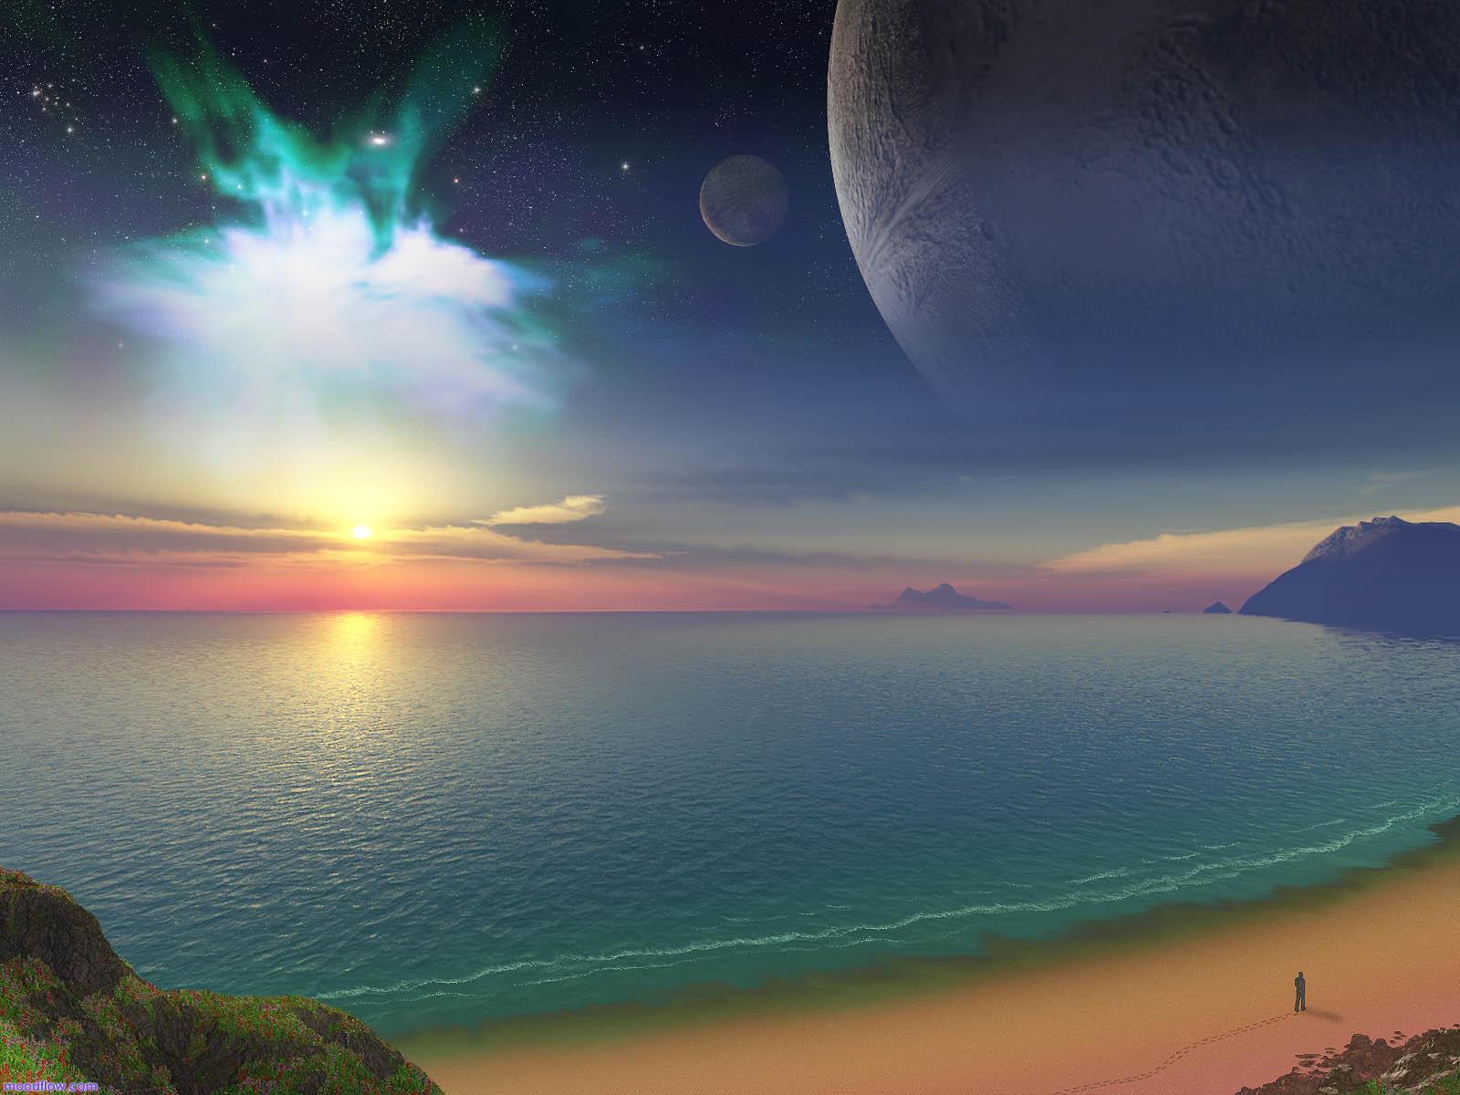
А.А.Фет «Это утро, радость эта».
Это утро, радость эта,
Эта мощь и дня и света,
Этот синий свод,
Этот крик и вереницы,
Эти стаи, эти птицы,
Этот говор вод,
Эти ивы и берёзы,
Эти капли - эти слёзы,
Этот пух – не лист,
Эти горы, эти долы,
Эти мошки, эти пчелы,
Этот зык и свист,
Эти зори без затменья,
Этот вздох ночной селенья,
Эта ночь без сна,
Эта мгла и тени,
Эта дробь и эти трели,
Это всё – весна.

Slide 12
Станция «Братья - падежи».
Плыли на лодочк…
Говорили о дождик…
Просил о помощ…
Искал до ноч…
Появились на полянк…
Сидит у речк…

Slide 13
Станция «Число».
Какие продукты вы взяли с собой в поход?
А) Молоко, сахар…
Б) Консервы, макароны…
Какие настольные игры можно было бы взять с собой?
В эти мартовские дни на снежной скатерти³ увидишь голубые тени.

